Slide 1




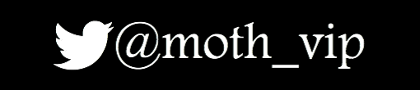
الفصل
النسبة المئوية والتناسب
٨
اختبار منتصف الفصل
الفصل الثامن
الدروس من ٨-١ الى ٨-٣

Slide 2
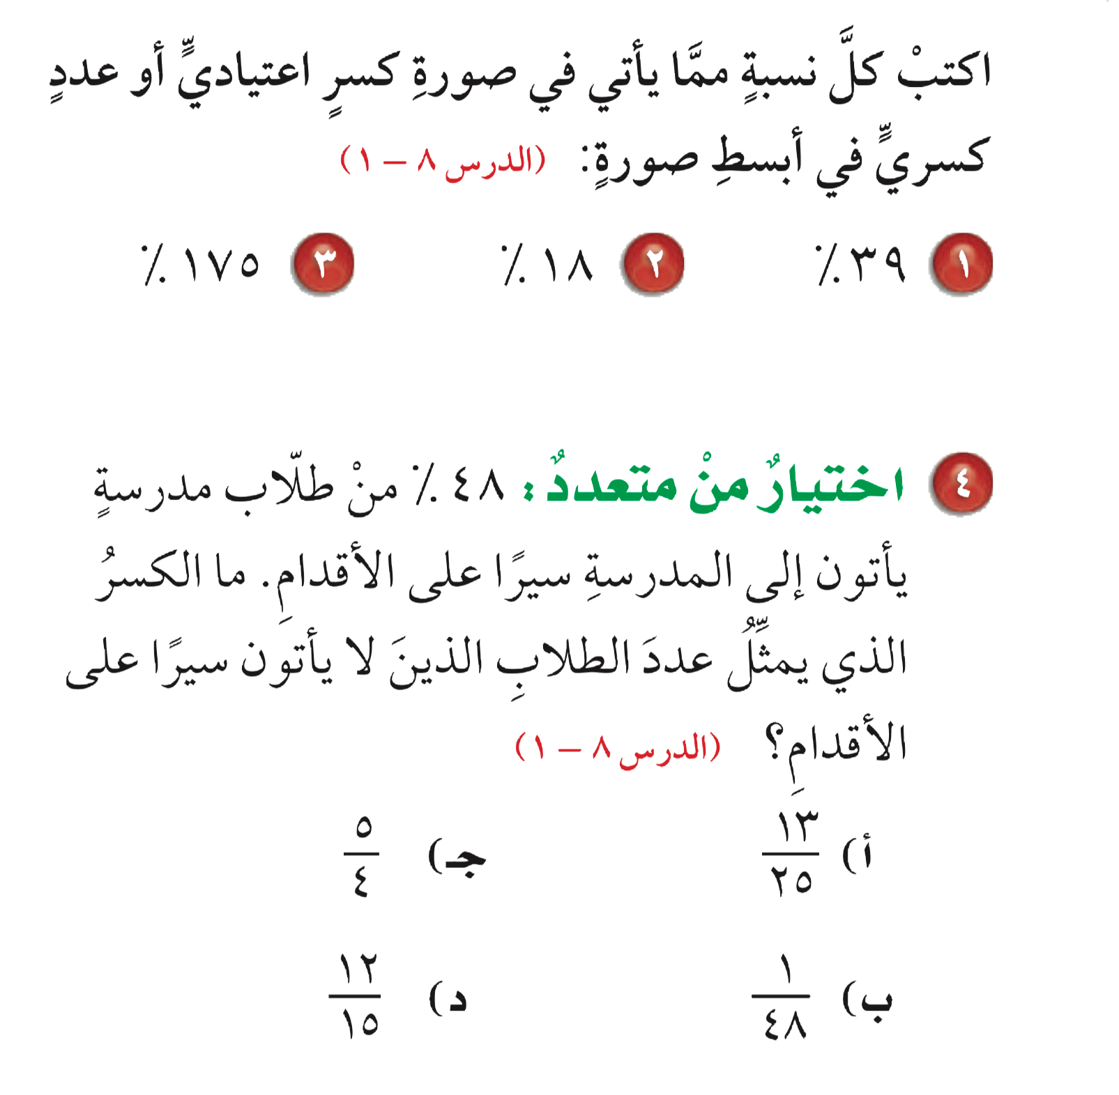



Slide 3

٣٩
=
١٠٠
٩
١٨
=
=
٥٠
١٠٠
٣
٧
١٧٥
١
=
=
=
٤
٤
١٠٠

Slide 4
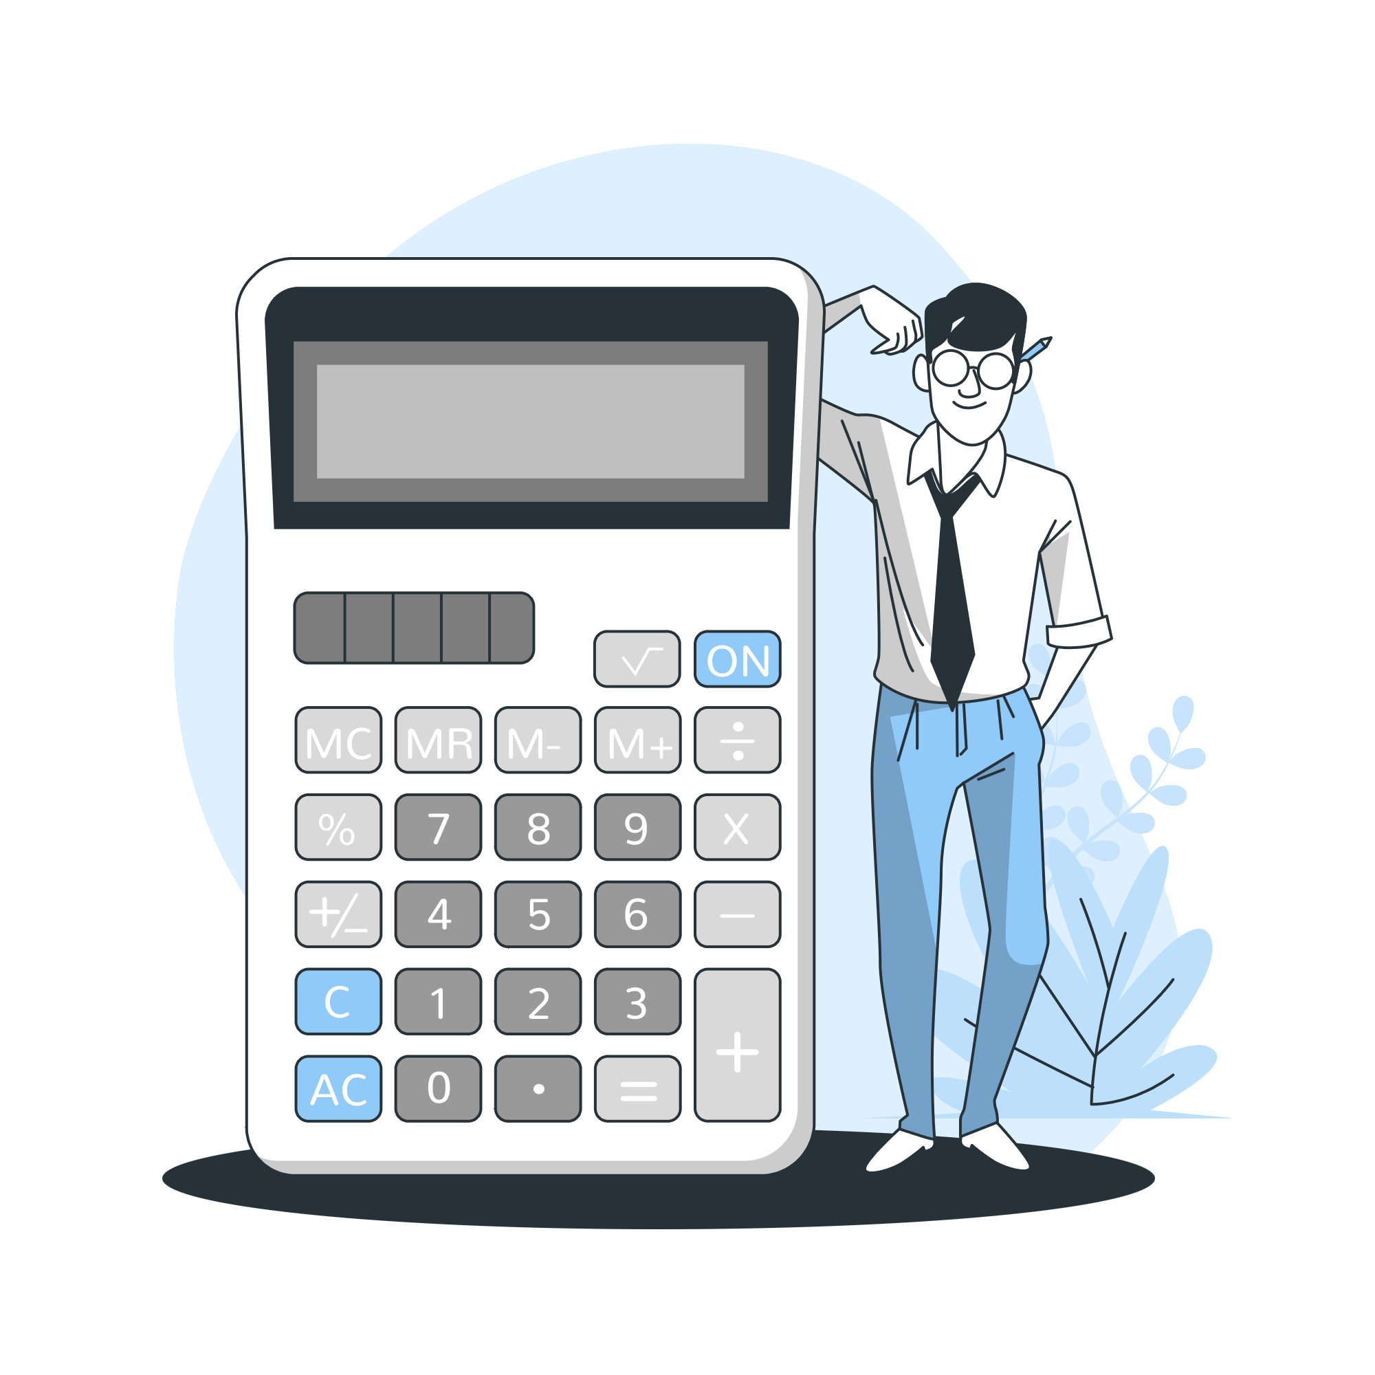

Slide 5


Slide 6
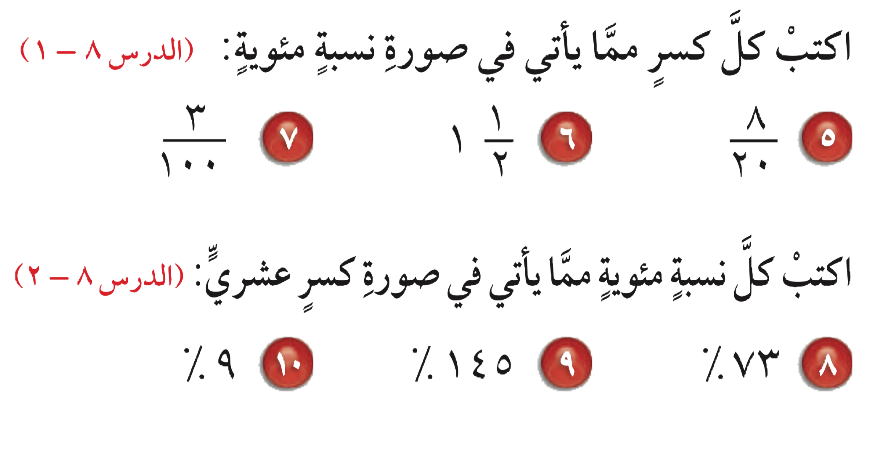

Slide 7

٤٠
= ٤٠ ٪
=
١٠٠
١٥٠
٣
= ١٥٠ ٪
=
=
١٠٠
٢
= ٣ ٪

Slide 8


Slide 9

٧٣
= ٠٫٣٧
=
١٠٠
= ١٫٤٥
= ٠٫٠٩

Slide 10
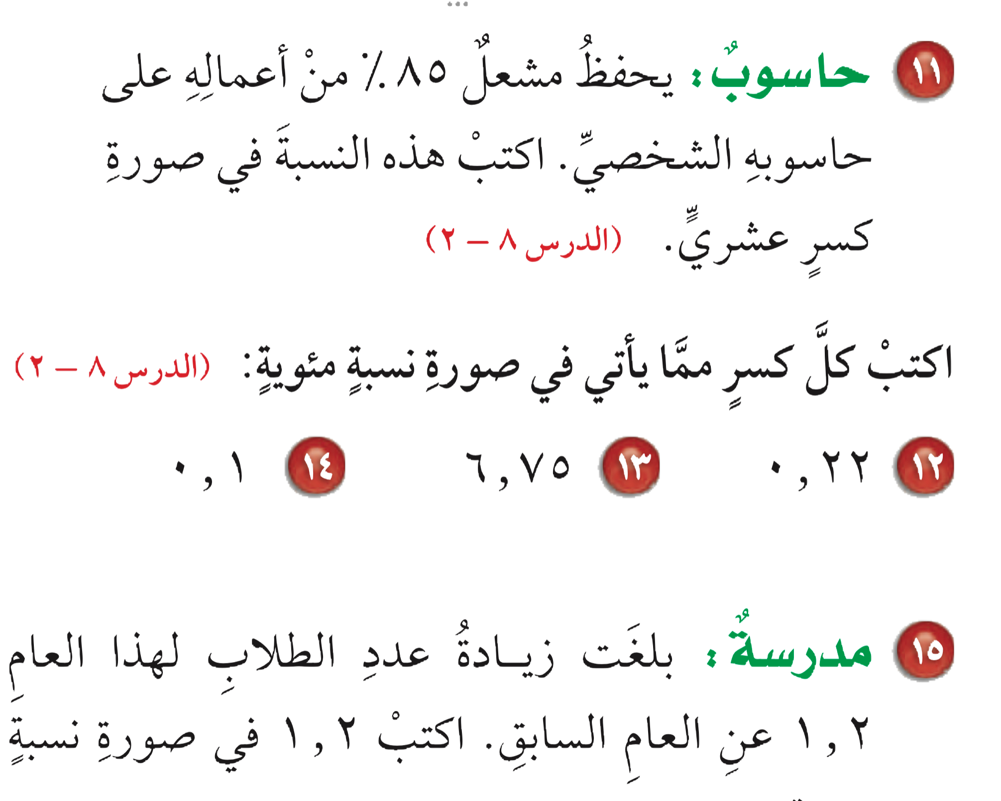

Slide 11
٨٥
= ٠٫٨٥
=
١٠٠

Slide 12


Slide 13

= ٢٢ ٪
= ٦٧٥ ٪
= ١٠ ٪

Slide 15

١٢٠
١٢
٢
= ١٢٠ ٪
=
١
=
=
١٠٠
١٠
١٠

Slide 16
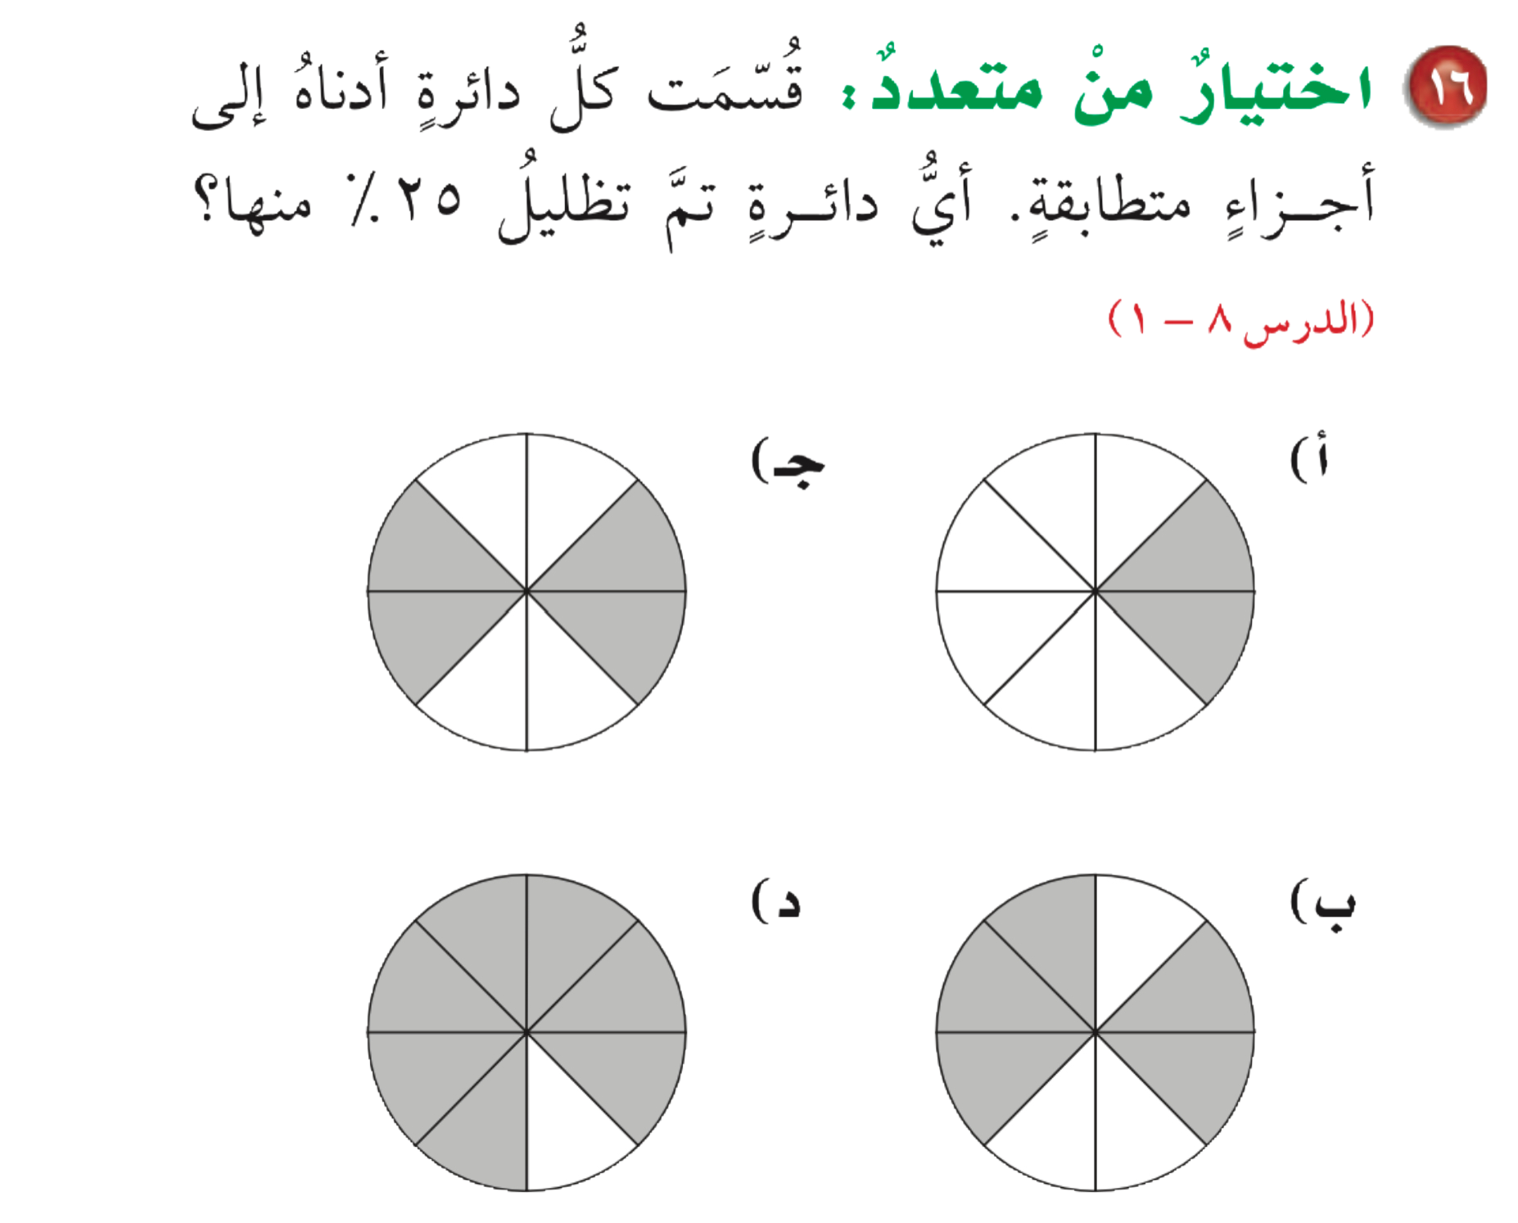

Slide 17
٢٥
١
٢
= ٢٥ ٪
=
=
=
١٠٠
٤
٨

Slide 18
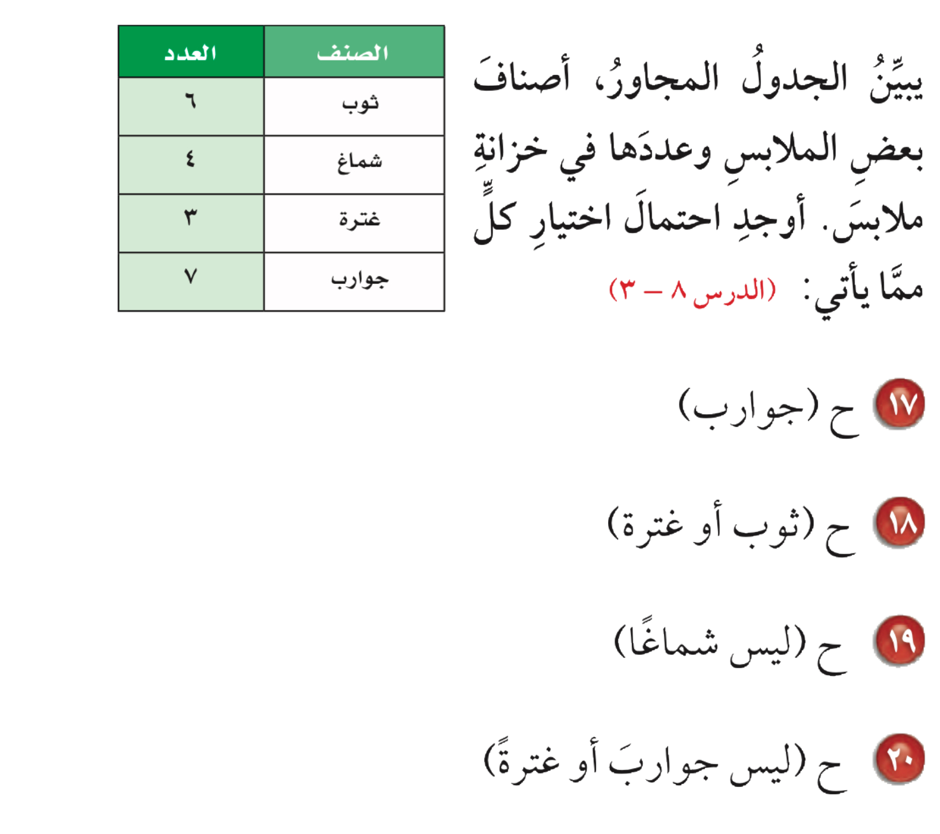

Slide 19
٧
=
٢٠
٩
=
٢٠
٤
١٦
=
=
٥
٢٠
١
١٠
=
=
٢
٢٠

Slide 20
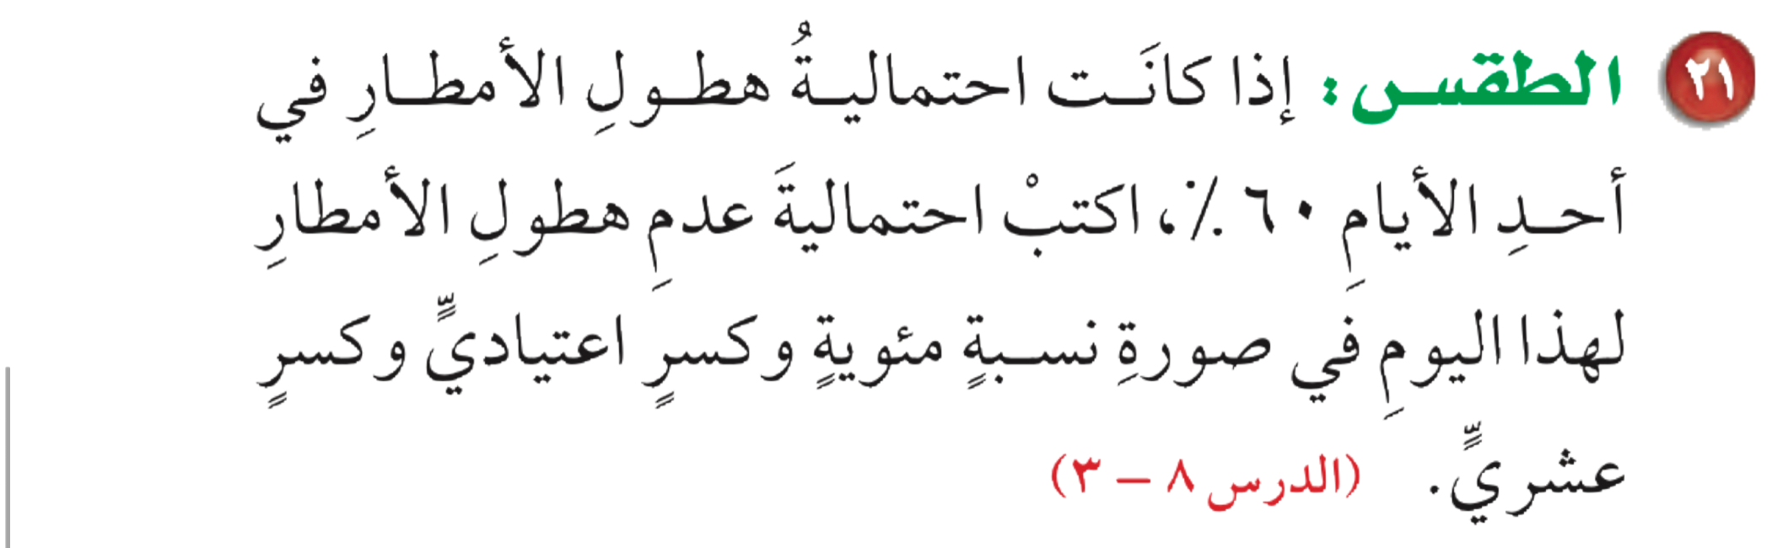

Slide 21
احتمال عدم هطول الأمطار =
ح(هطول أمطار) + ح(عدم هطول أمطار) = ١
٦٠ % +٤٠ % = ١
على صورة نسبة مئوية = ٤٠%
على صورة كسر عشري = ٠٫٤٠
على صورة كسر اعتيادي
٢
٤٠
=
=
٥
١٠٠

